Slide 1
Sportrekreáció elmélet és módszertan
Msc Rekreáció szakok
2016.
Dr. Lacza Gyöngyvér
Egyetemi docens
Testnevelési Egyetem
Rekreáció tanszék

Slide 2
Tudásellenőrző, ismétlő TOTO
90% fölött nem kell újraolvasni a Bsc-s szakirodalmakat de lehet ☺
89-51 % közözött IGEN!
50 % alatt 2-szer !!!
Lacza Gyöngyvér
2
Notes:
2

Slide 3
A felnőtt lakosság életmódja számokban
A lakosság 50%-a inaktív
Az első számú indok az időhiány de átlagosan 4 óra szabadidő keretünk van!
44 % nem szeret mozogni
Európában minden 3. gyermek elhízott
A hazai felnőtt lakoság 60%-a elhízott
A hazai idősek 75%-a elhízott

Slide 4
Mi a rekreáció?
  Készítsünk montázst!
  Hogyan motiváljuk a ‚passzív’, elutasító célcsoportot?
    Gyűjtsünk érveket!
Lacza Gyöngyvér
4

Slide 5
A civilizációs fejlődés hatásai
Janus-arcú civilizáció
  Áldások
    Urbanizáció
    Közlekedés
    Gépesítés
    Mezőgazdaság fejlődése
  Ártalmak
    Fizikai aktivitás csökkenése-Ülő életmód
    Túlzott mennyiségű stressz
    Túlfogyasztás
    Környezeti ártalmak
Lacza Gyöngyvér
5

Slide 6
Életmódunk
Életterében
  beszűkült, alapvetően városi
Életmódjában
  alapvetően ülő
  teljesítménykényszeres
  túlfogyasztó
  …
Lacza Gyöngyvér
6

Slide 7
A rekreáció
Eszmei & gyakorlati
válasz-tevékenységrendszer
a civilizációs fejlődés
életminőséget rontó hatásaira
Lacza Gyöngyvér
7

Slide 8
Felhasznált és ajánlott irodalom
Eurobarometer on Sport and Physical Activity
http://ec.europa.eu/public_opinion/archives/ebs/ebs_412_en.pdf
Országos Táplálkozás és Tápláltsági Állapot Vizsgálat, 2009 www.oeti.hu
World Health Organisation,
http://www.euro.who.int/en/health-topics/disease-prevention/physical-activity/publications
Európai Lakossági Egészségfelmérés, 2012, 2014
http://www.ksh.hu/elef

Slide 9
Sportrekreáció elmélet és módszertan
2. előadás
Msc Rekreáció szakok
2016.
Dr. Lacza Gyöngyvér
Egyetemi docens
Testnevelési Egyetem
Rekreáció tanszék

Slide 10
Nemzetközi szakirodalom feldolgozása
  Ki, mit választott?
  Összegző lista
  Van –e kérdés, kérés?
Lacza Gyöngyvér
10

Slide 11
Mi a rekreáció?
  Készítsünk montázst!
  Hogyan motiváljuk a ‚passzív’, elutasító célcsoportot?
    Gyűjtsünk érveket!
Lacza Gyöngyvér
11

Slide 12
A rekreáció
Eszmei & gyakorlati
válasz-tevékenységrendszer
a civilizációs fejlődés
életminőséget rontó hatásaira
Lacza Gyöngyvér
12

Slide 13
Fogalmi háttér: Életmód
„Az életmód olyan általános és komplex szociológiai kategória, amely az anyagi és szellemi oldal elválaszthatatlan egysége. Az életmód ezen cselekvések szokásos formáinak sajátos egysége.” (Szántó, 1967)
„Az életmód olyan viselkedési minták összessége, amelyek annak a csoportnak a szociális és kulturális normáival vannak szoros kapcsolatban, amelyhez az egyén tartozik, vagy tartozni szeretne (vonatkoztatási csoport). Az angol szóhasználatban életstílus függ attól, hogy az egyén mit tekint értéknek, mi a véleménye és hogyan viszonyul az adott viselkedéshez…”(Kovács, 2008)
„Az életmód az egyének ismétlődő tevékenységeinek rendszere és ezek szokásos formája. Nem maga az aktivitás, hanem a cselekvés hogyanja.” (Szántó, 1967)

Slide 14
Életmód kutatások
Az anyagi és gazdasági feltételek élet meghatározó szerepe – az életszínvonal csupán egyik meghatározó eleme az életmódnak...
Környezeti feltételek élet meghatározó szerepe:
  Ökológiai környezet (pl. urbanizáció)
  Modernizáció
  Tárgyi világ, amely körülvesz
  Múlt, hagyományok

Slide 15
REKREÁCIÓS IRÁNYZATOK összefoglalása

Slide 16
A rekreáció és a civilizációs fejlődés
A civilizációs fejlődés nagy fordulópontjai:
Ipari Forradalom (1750-80)
  találmányok (gőzgép)- Iparosodás, városiasodás,
Tudományos és Technikai Forradalom (1900)
  Robbnómotor, elektromosság-közlekedés forradalma, távközlés-kényelmesedő élet
Informatikai Forradalom (1975)
  Számítógép, mobiltelefon- ülő életmód, stressz
Lacza Gyöngyvér
16

Slide 17
A rekreáció irányzatai
Rekreációs irányzat:
azt jelenti, hogy sokan, tömegek végeznek hasonló típusú választevékenységet a civilizációs fejlődés negatívumainak ellensúlyozásául.
Nem az eszközök tartoznak az irányzatokba, sokkal inkább a használó célja szerint minősül odatartozóvá.
Például a vadvízi evezés tartozhat az outdoor irányzathoz éppúgy, mint az élménykeresőhöz továbbá lehet hangsúlyosan rekreatív, vagy éppen teljesítményelvű a végzése.)

Slide 18
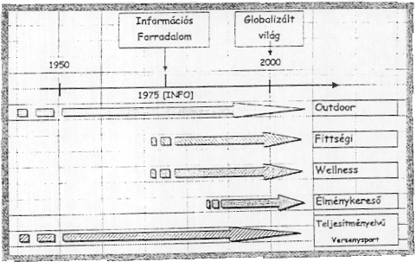
A rekreációs irányzok kortérképe

Slide 19
A Rekreáció irányzatai
Outdoor irányzat
Egészség célzatú irányzatok
  Fittségi irányzatok
  Wellness irányzat
Élménykereső irányzat
Teljesítményelvű irányzat
Lacza Gyöngyvér
19

Slide 20
Ipari Forradalom- Rekreációs válaszok

Slide 21
Outdoor irányzat
Jellemzők:
  Természethez köthető
  Gyakran alkalmi jellegű
Eszközei:
  Hegyi-erdei
  Kerekes
  Havas
  Vízi
  Légi
  Nem sport típusú (kertészkedés, horgászat)
  tevékenységek
Célközönség: teljes életút
Lacza Gyöngyvér
21

Slide 22
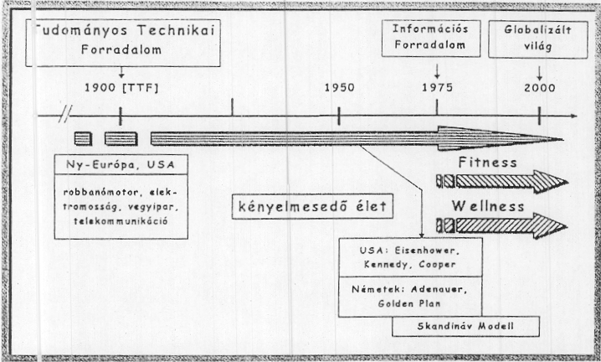
TTF- IFO Rekreációs válaszok

Slide 23
Egészség-célzatú irányzatok
  Fittségi irányzatok:
    Üzemi-munkahelyi irányzat
    Fitnesz irányzat
    Sportági
  Wellnesz
Lacza Gyöngyvér
23

Slide 24
Fittségi irányzat
Jellemzők:
Az egészség testi vonzata dominál
  Üzemi-munkahelyi irányzat
  Fitnesz irányzat
  Sportági
Lacza Gyöngyvér
24

Slide 25
Wellnesz irányzat
Wellnesz:
Optimális egészség pozitív komponenseinek harmonikus összessége
Eszközei:
Egészséges életmód
Aerob típusú tevékenységek
Élmény, kényeztetés
Lazító, stresszoldó technikák
Célközönsége:
Fittségi- fiatal felnőtt-középkorú
Sportági- fiatal felnőtt-középkorú
Wellness- teljes életút
Lacza Gyöngyvér
25

Slide 26
Élménykereső irányzat
Jellemzői és azok Célközönsége:
játékok-mindenki
fun- ifjúság
kaland- mindenki
extrém- fiatal felnőtt
Eszközei
a fenti tevékenységek
Lacza Gyöngyvér
26

Slide 27
Teljesítményelvű
Jellemzője:
a versenyzés, az egyéni teljesítmény fokozása
Eszközei:
  Tömegfutóversenyek
  Tömegsport versenyek
  Célközönsége:
  ifjak, fiatal felnőttek, egykori sportolók
Lacza Gyöngyvér
27

Slide 28
2016-
Nemztetközi
Ajánlások a fizikai aktivitásra

Slide 29
Mit takarnak az alábbi fogalmak?
rekreációs sport tevékenység
aerob testedzés
fizikai aktivitás
magas intenzitású sport tevékenység
alacsony intenzitású sport tevékenység

Slide 30
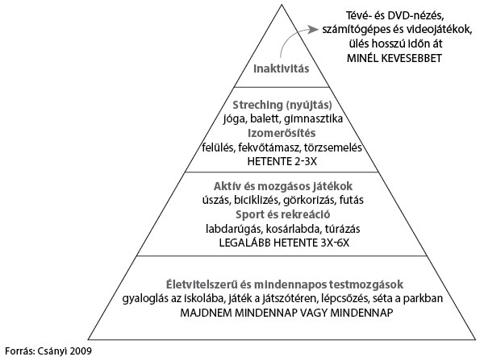
A fizikai aktivitás piramisa
(egészséges felnőttek részére)

Slide 31
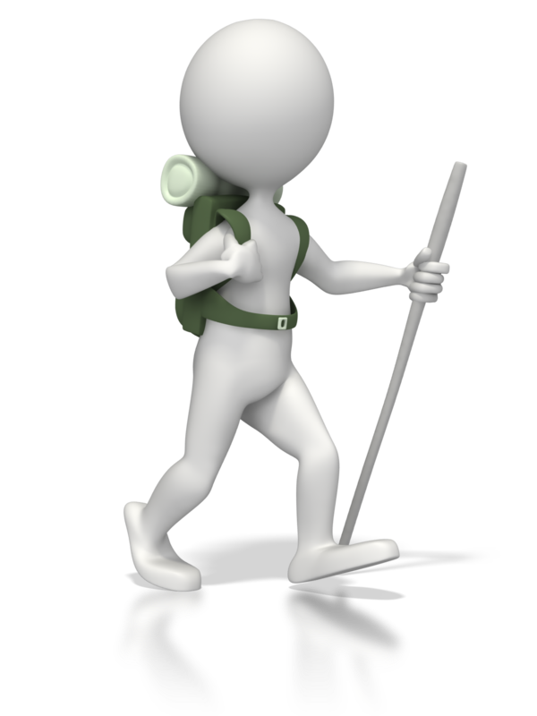

WHO ajánlások a fizikai aktivitással kapcsolatban

Slide 32
10 tény a fizikai aktivitással kapcsolatosan
A fizikai aktivitás hiánya a 4. vezető kockázati tényező a globális mortalitás szempontjából globálisan (6 %)
    Magas vérnyomás (13%)
    Dohányzás (9%)
    Magas vércukor szint (6%)
2. A rendszeres fizikai aktivitás segít az egészség megőrzésében
A fizikailag aktív személy:
Kisebb eséllyel kap infarktust, stroke-ot, lesz cukorbeteg , mellrákos és depressziós (stb.)
Kisebb eséllyel esik el és kap combnyaktörést illetve küzd gerinc problémákkal
Jobban tudja tartani a súlyát

Slide 33
10 tény a fizikai aktivitással kapcsolatosan
3. A fizikai aktivitás nem összekeverendő a sporttal
Fizikai aktivitás minden olyan tevékenység, amelyet az izomrendszer végez és energiát éget
Ebbe bele tartozik a sport, edzés és más fizikailag aktív tevékenységek úgymint a játék, séta, házimunka, kertészkedés, tánc stb.
4. Az alacsony és a magas intenzitással végzett fizikai aktivitásnak egyaránt pozitív hatása van az egészségre

Slide 34
10 tény a fizikai aktivitással kapcsolatosan
5. 5-17 éves korban
Minimum 1 óra fizikai aktivitás ajánlott naponta.
Több mint 60 perc mozgás további jótékony egészségre gyakorolt hatással jár.
6. 18-64 éves kor között
Minimum 150 perc alacsony intenzitású tréning ajánlott hetente, vagy minimum 75 perc magas intenzitású fizikai aktivitás vagy ezek kombinációi.
Minden tevékenység minimum 10 percig kell, hogy tartason.

Slide 35
10 tény a fizikai aktivitással kapcsolatosan
7. 65 év feletti korosztály
A felnőttekre és az idősebb felnőttekre ugyanazok az ajánlások vonatkoznak.
Idősebb korban a fizikai aktivitás különösen ajánlott a mozgékonyság megőrzése, az egyensúly érzék fenntartása és az esések elkerülése érdekében
Minimum 3 alkalommal/hét
8. Ezek az ajánlások minden egészséges felnőtt számára javasoltak.

Slide 36
10 tény a fizikai aktivitással kapcsolatosan
10. A támogató környezet és közösség segíthet az emberek aktivizálásában
9. Bármennyi fizikai aktivitás végzése jobb, mint a semmi.

Slide 37
Mely betegségek kialakulásának kockázati tényezőit csökkenti a fizikai aktivitás?
Kardiovaszkuláris megbetegedések
2. típusú diabétesz
Daganatos megbetegedések (pl. mell-, méh-, prosztata-, vastagbél daganat)
Kórós elhízás
Csontritkulás
Pszichés megbetegedések (pl. depresszió)
Időskori szellemi hanyatlás
Alzheimer-kór

Slide 38
A fizikai aktivitás egyéb pozitív hatásai
Segít a stresszkezelésben, stresszoldásban
Segít a pozitív énkép, testkép kialakításában
Javítja az önbizalmat
Aktívizálja az agyi működést
Segít a különböző testi, lelki traumákkal való megküzdésben
Időskorban segíti a közösséghez kapcsolódást, elősegíti az értékesség érzését

Slide 39
A fizikai aktivitás jótékony hatása az élethosszra
Heti 75 perc, tehát naponta csak 10 percnyi tempós séta már 1,8 évvel növeli az élettartamot 40 év felett
Heti 150 perc séta már 3,4 évvel
Heti 450 perc pedig már 4 és fél évvel hosszabb életet jelenthet!

Slide 40

Hogyan segíthet az Egészségügyi hálózat?
Jó gyakorlatok a Európából: ‘ Fizikai aktivitás receptre’
Dánia:
“A háziorvosokat arra bátorítják, hogy számos, életvitellel kapcsolatba hozható betegség esetében testmozgást írjanak elő, akár az adott betegség tényleges diagnosztizálásakor, akár a betegség kialakulásának megelőzése céljából.”
Svédország:
“Östergötland megyében az alapellátást biztosító orvosok már jó ideje
írnak elő testmozgást a betegek számára. Egy értékelés során azt
találták, hogy 12 hónap elteltével 49%-a azoknak, akik számára testmozgást írtak elő, arról számolt be, hogy betartotta az orvosi utasítást, és további 21% végzett rendszeresen testmozgást.”
(Az EU testmozgásra vonatkozó iránymutatásai, 2008)

Slide 41
Mit és hogyan javasoljunk?
0. lépésként javasoljuk sport/rekreációs szakember felkeresését!
Továbbá javasoljunk teljeskörű orvosi és fizikai állapotfelmérést.
Javasoljuk az alapelvek betartását.

Slide 42
Alapelvek a(z) (újra)kezdéshez..
Ajánlott aktivitás egészséges felnőttek részére: heti 5 alkalommal minimum 30 perc közepes intenzitású fizikai aktivitás
Ajánlott aktivitás egészséges időskorúak részére részére: heti minimum 3 alkalommal 20-30 perc alacsony vagy közepes intenzitású fizikai aktivitás
Kezdjük könnyű fizikai aktivitással pl. gyaloglás, kerékpározás
Fokozatosan növeljük az időtartamot, a terhelést
Végezzünk bemelegítést és levezetést
Ügyeljünk a folyadékpótlásra

Slide 43
Sportrekreáció elmélet és módszertan
3. előadás
Msc Rekreáció szakok
2016.
Dr. Lacza Gyöngyvér
Egyetemi docens
Testnevelési Egyetem
Rekreáció tanszék

Slide 44
A rekreációs szakember akcióterületei, kompetenciája, képzése

Slide 45
A rekreációs szakember akcióterületei
3 terület (Hendeson, Sessoms 1994):
  Non-profit
  For-profit vagy Üzleti
  Állami
Rekreációs irányzatok (Kovács, 2003):
  Outdoor irányzat
  Egészségközpontú területek:
    Üzemi, mukahelyi
    Fittségi, sportági
    Wellness
  Élménykereső irányzat
  Teljesítményelvű irányzat
Szintek: Edginton és Griffith (1983):
  Végrehajtói
  Vezetői, szervezői

Slide 46
Az ideális szakember
Vannier (1977):
  Személyes tulajdonságok
  Speciális képességek, illetve tudás
  rekreációs tevékenységek vezetéséhez szükséges speciális szakmai tudás
Corbin és Williams (1987):
  Ideális jellemvonások
  Feladatok és felelősség
Európai Képzési Keret Rendszer (2010):
  tudás
  készségek
  kompetencia

Slide 47
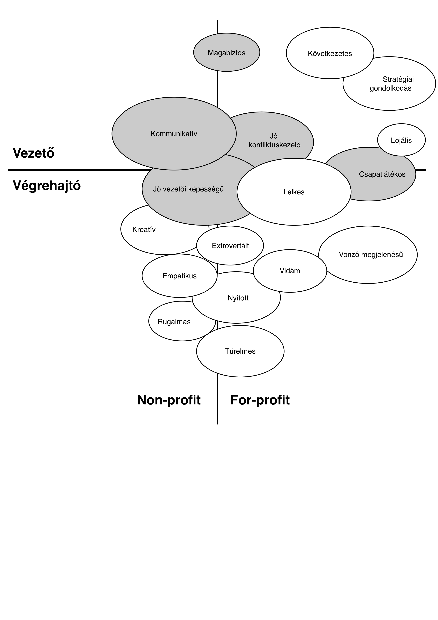
Az ideális rekreációs szakember elvárt személyiségjegyei, kompetenciái

Slide 48
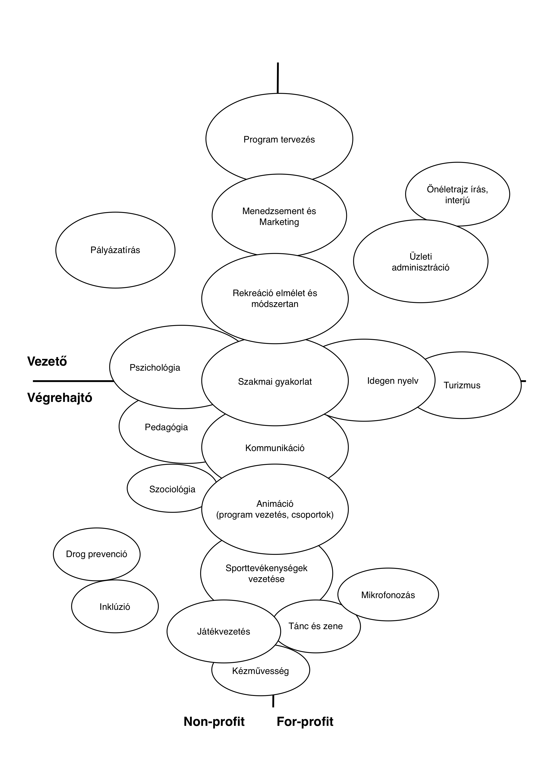
Az ideális rekreációs szakember elvárt tudásanyaga

Slide 49
Állami terület
Ideális személyiségjegyek és képességek
Teherbíró
Jó kommunikációs képességekkel rendelkezik
Jó szervezői és vezetői készségű
Komplex gondolkodásra képes
Általános intelligenciával rendelkezik
Pontos, precíz
Türelmes
Rugalmas
Képes összehangolni különböző véleményeket (negotiation)
Jó beszédkészségű
Elvárt tudás (tantárgyak)
Menedzsment
Üzleti adminisztráció
Jo
Kommunikáció
A szababdidő és a rekreáció elméleti és módszertani hátterének ismerete
A hazai rekreációs terület felépítésének beható Ismerete (szereplők, felelősségi körök, feladatkörök)
Pályázatok kiírása, írása
Közgazdaságtan
Szociológia
Marketing
Idegen nyelv
Környezetvédelemmel kapcsolatos ismeretek
A rekreációs tevékenységek hatása a környezetre, ezek összehangolása (természeti rekreáció)

Slide 50
Turisztikai animáció

Slide 51
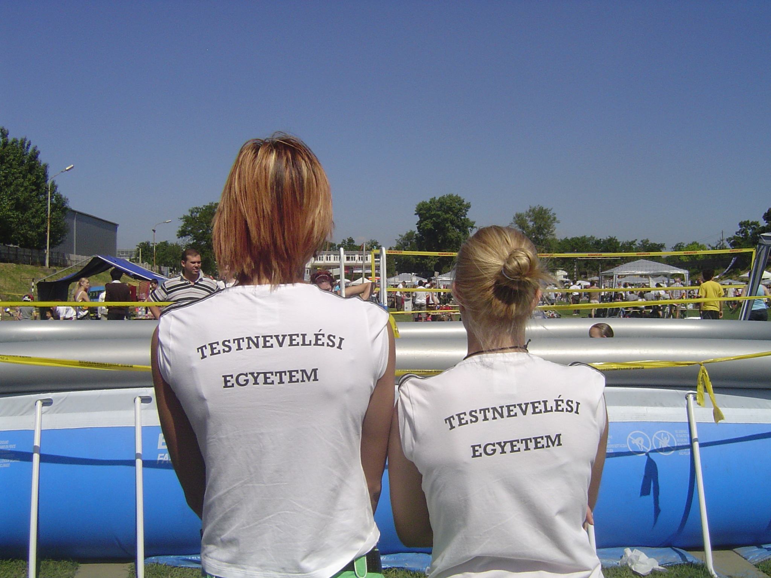
II. Kínálati oldal

Slide 52
Rekreációs képzések
(Alapfok)
OKJ-s képzés Rekreációs mozgásprogram vezető (átalakítás alatt)
Bsc szint
Msc szint
PhD szint

Slide 53
A rekreációs szakterület törvényi szabályozása
157/2004.( V.18.) Korm. Rendelet
A sport területén képesítéshez kötött tevékenységek gyakorlásához szükséges képesítések jegyzékéről
2008. Kiegészítés

Slide 54
A rekreációs szakterület, törvényi szabályozása
Tevékenység | Képesítés megnevezése
1. Nevelési-oktatási intézménynél sportszolgáltatás nyújtása, a diákok versenyekre való felkészítése | testnevelő tanár (f), okleveles testnevelő tanár (f), szakedző (f), testnevelő-edző (f), okleveles szakedző (f), rekreáció-szervező (f), rekreációszervező és egészségfejlesztő (f), okleveles rekreáció-irányító (f), sportedző (k)
2. Természetes személy vagy a Polgári Törvénykönyvről szóló 1959. évi IV. törvény (a továbbiakban: Ptk.) 685. § c) pontja szerinti gazdálkodó szervezet által végzett egészségmegőrző és sportfoglalkozások (edzésprogramok) szervezése | sportoktató (a), sportedző (k), szakedző (f), testnevelő-edző (f), okleveles szakedző (f), sportszervező, -menedzser (k), sportszervező(f), sportmenedzser (f) okleveles sportmenedzser (f), testnevelő tanár (f), okleveles testnevelő tanár (f), rekreációszervező (f), rekreációszervező és egészségfejlesztő ( f), okleveles rekreáció-irányító (f), rekreációs mozgásprogram-vezető (r)
3. Természetes személy vagy a Ptk. 685 § c) pontja szerinti gazdálkodó szervezet által végzett egészségmegőrző és sportfoglalkozások (edzésprogramok) vezetése | sportoktató (a), sportedző (k), szakedző (f), testnevelő-edző (f), okleveles szakedző (f), gyógytornász (f), testnevelő tanár (f), okleveles testnevelő tanár (f), rekreáció-szervező (f), rekreációszervező és egészségfejlesztő (f), okleveles rekreáció-irányító (f), rekreációs mozgásprogram-vezető (r)
8. Helyi önkormányzatok sportigazgatási szerveinél szakreferensi feladatok ellátása* | sportszervező, -menedzser (k), sportszervező (f), sportmenedzser (f), okleveles sportmenedzser (f), testnevelő tanár (f), okleveles testnevelő tanár (f), rekreáció-szervező (f), szakedző (f), okleveles szakedző (f), testnevelő-edző (f), rekreációszervező és egészségfejlesztő (f), okleveles rekreáció-irányító (f)

Slide 55
Rekreációs képzések Bsc szinten
A képzést 2016. szeptemberben elindító intézmények:
Eötvös Loránd Tudományegyetem Pedagógiai és Pszichológiai Kar
Eszterházy Károly Főiskola Természettudományi Kar
Nyugat-magyarországi Egyetem Berzsenyi Dániel Pedagógusképző Kar
Pécsi Tudományegyetem Egészségtudományi Kar
Széchenyi István Egyetem Apáczai Csere János Kar
Szegedi Tudományegyetem Juhász Gyula Pedagógusképző Kar
Testnevelési Egyetem

Slide 56
Képzési cél
“A BSc képzési szinten olyan szakembereket képezünk, akik elsősorban gyakorlatorientált tudással rendelkeznek, képesek szakmaiságukat az állandóan változó természeti és társadalmi környezethez adaptálni, valamint tanulmányaikat egyetemes alapokról kiindulva szakspecifikus képzési irányokban folytatni.
Az új rendszerben képzett szakember a BSc szinttel már az idegenforgalom, a fizikai munkatevékenységet szolgáló személyi edző, a vállalkozói létforma stb. területén is hasznos munkavégzésre képes. A szakirányon végzettek képessé válnak a rekreációhoz, a sporthoz kapcsolódó egyéb területeken is szervezői, programvezetői, animátori és egyéb instruktori feladatok betöltésére. Így hozzájárulhatnak a szabadidő kulturált eltöltéséhez, a jobb életminőség, az egészségtudatos magatartás kialakításához”

Slide 57
Msc képzések
A képzést 2016. szeptemberben elindító intézmények:
Nyugat-magyarországi Egyetem Berzsenyi Dániel Pedagógusképző Kar
Pécsi Tudományegyetem Természettudományi Kar
Széchenyi István Egyetem Apáczai Csere János Kar
Testnevelési Egyetem

Slide 58
Képzési cél
“A képzés célja olyan szakemberek képzése, akik megszerzett természettudományi, orvos– és egészségtudományi ismereteik birtokában képesek az egészséges emberek rekreáció célzatú sportolásának, kulturált szabadidő eltöltésének segítésére, utazási kedvének kiszolgálására, a különböző típusú egészségközpontú szállodai animációk, szolgáltatások munkafeladatainak ellátására. “

